Slide 1

Mesa Pública
Tema: MALTRATO INFANTIL
Centro Zonal Sabanalarga
Sabanalarga, agosto 2017
Pública

Slide 2
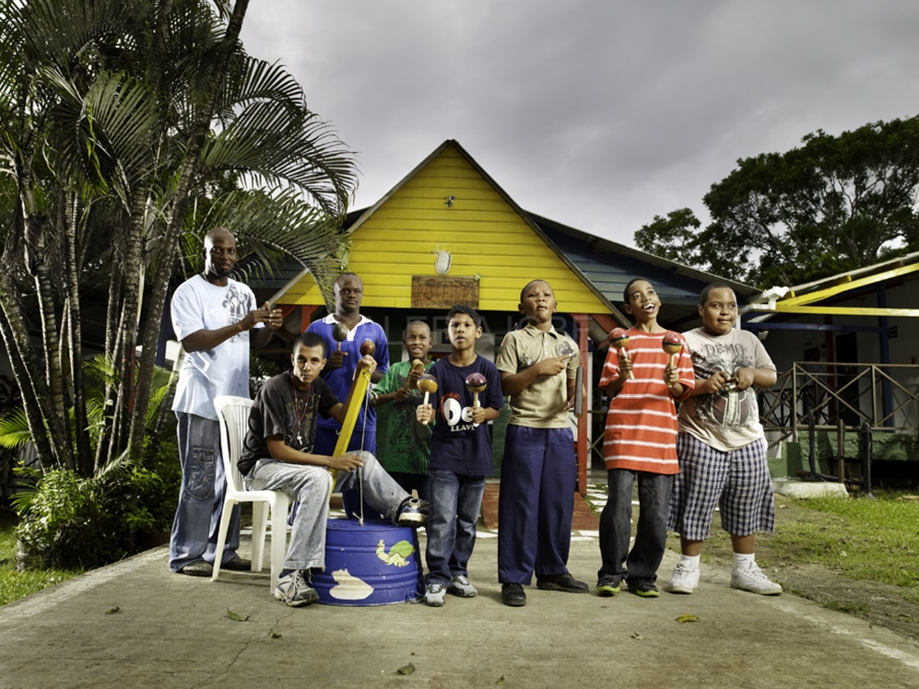
DIRECTORA GENERAL DEL ICBF | KAREN ABUDINEN
DIRECTORA REGIONAL ATLANTICO ( E ) | FRANCIA HELENA LÓPEZ LÓPEZ
COORDINADORA CENTRO ZONAL SABANAGRANDE | STEPANOVA VIANA MORENO
Pública

Slide 3
Mesa Pública ICBF Centro Zonal Sabanalarga
-AGENDA-
Fecha: 24 de agosto de 2017 Hora: 08:30 am – 12:00 pm
Registro de Entrada | REFERENTE DE SNBF
Metodología de Trabajo | PARTICIPATIVA
Saludo y bienvenida | STEPANOVA VIANA MORENO (COORDINADORA)
Instalación del evento
Maltrato Infantil – Ruta de atención del maltrato | Carlos Llanos Barrios
Prevención del maltrato Infantil – Asistencia y Asesoría a la Familia | Malka Irina Ahumada
Índice estadístico de atención de casos de Maltrato Infantil | Alejandro Camargo Hernandez
Metas Sociales y Financiera del centro zonal Sabanalarga | Stepanova Viana Moreno
Socialización de preguntas
Conclusiones y Evaluación del cierre de la jornada | STEPANOVA VIANA MORENO (COORDINADORA)
Pública

Slide 4
Objetivo de la Mesa Pública
Presentar gestión, avances, logros y dificultades relacionadas con la niñez y la adolescencia frente a un programa o servicio específico.
Pública

Slide 5
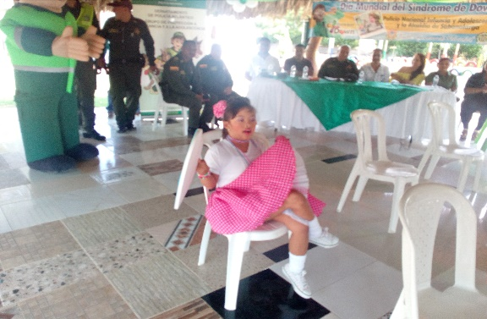
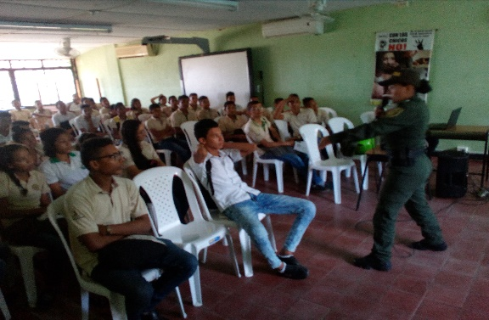
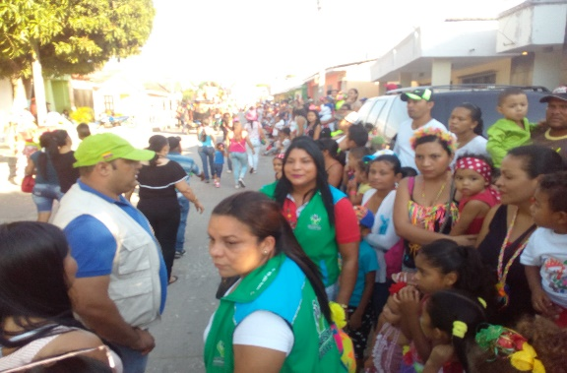
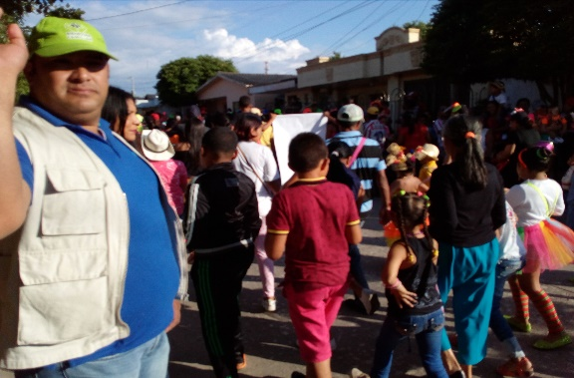
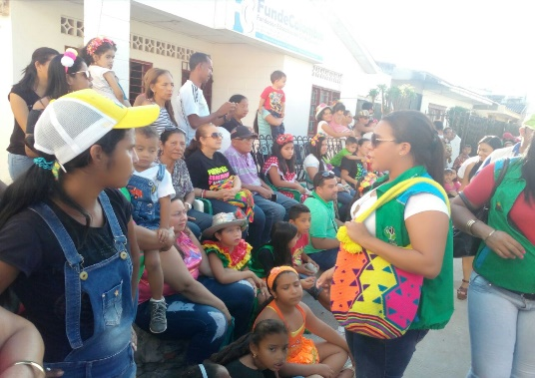
Mesa Pública ICBF Centro Zonal Sabanalarga 2017
Promover los derechos de las niñas, los niños y adolescentes y prevenir los riesgos o amenazas de vulneración
Pública

Slide 6
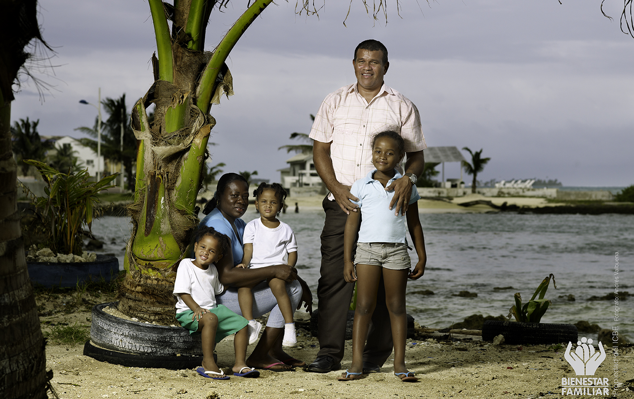
MISIÓN
Trabajar con calidad y transparencia por el desarrollo integral de la primera infancia, la niñez, la adolescencia y el bienestar de las familias colombianas.
Pública

Slide 7
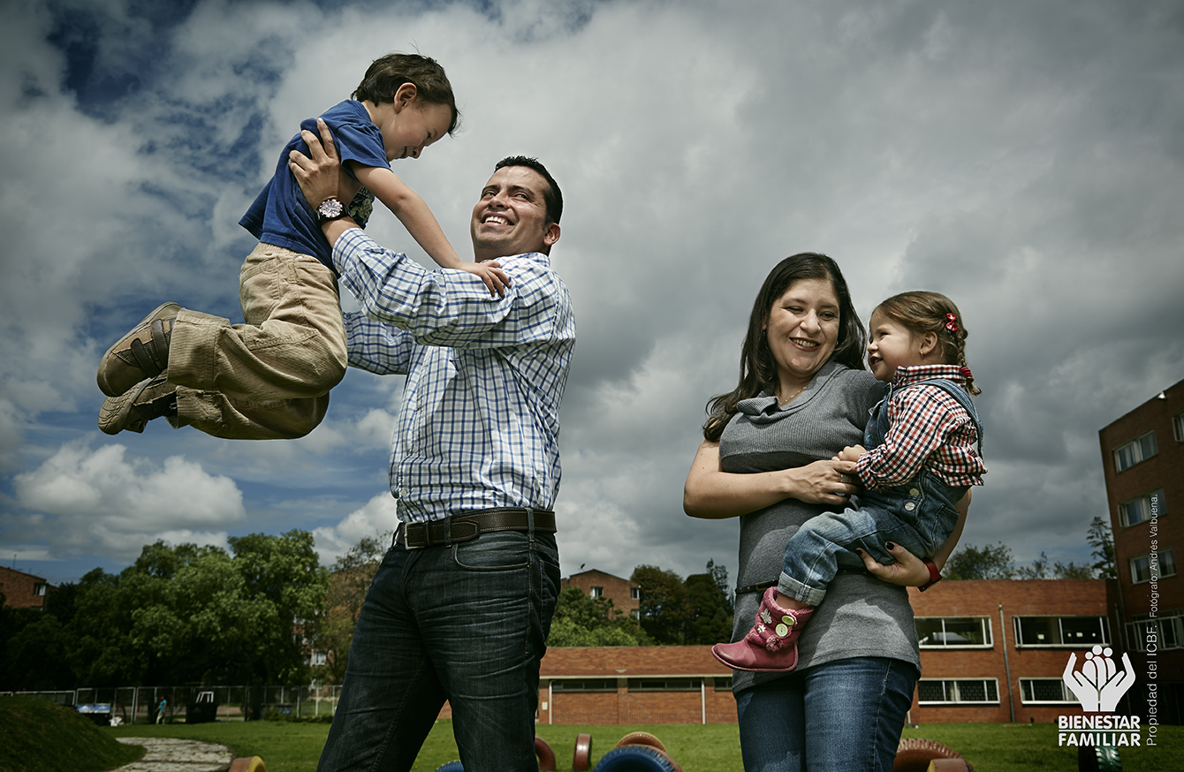
VISIÓN
Cambiar el mundo de las nuevas generaciones y sus familias, siendo referentes en estándares de calidad y contribuyendo a la construcción de una sociedad en paz, próspera y equitativa.
Pública

Slide 8
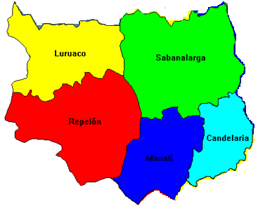

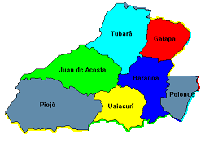

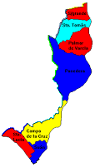

Organización Regional Atlántico
CZ NORTE CENTRO HISTÓRICO
Barranquilla: Norte Centro Histórico - Riomar
Puerto Colombia
CZ SUROCCIDENTE
Barranquilla: Suroccidente - Metropolitana
CZ SURORIENTE
Barranquilla: Suroriente
CZ BARANOA
Baranoa
Galapa
Juan de Acosta
Piojó
Polonuevo
Tubará
Usiacurí
CZ HIPÓDROMO
Soledad
Malambo
CZ SABANAGRANDE
Campo de la Cruz
Palmar de Varela
Ponedera
Sabanagrande
Santa Lucía
Santo Tomás
Suan
CZ SABANALARGA
Candelaria
Luruaco
Manatí
Repelón
Sabanalarga
Pública

Slide 9
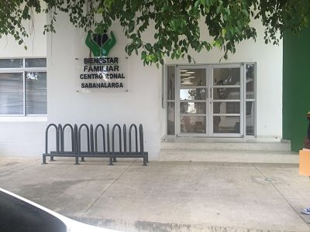
Centro Zonal Sabanalarga
Dirección: Carrera 18 # 22 A - 14 Barrio Centro, Sabanalarga
Teléfono: 57(5) 385 30 84
Ext: 504002
Horario de Atención: Lunes a Viernes de 8:00 a.m. a 5:00 p.m. (Jornada Continua)
Pública

Slide 10



METAS SOCIALES Y FINANCIERAS
SABANALARGA 2017

Slide 11
Mesa Pública Malambo – C.Z. Sabanalarga
Oferta Institucional
Niñez y Adolescencia
Fuente: Metas Sociales y Financieras - corte, julio 2017
Pública

Slide 12
Mesa Pública Malambo – C.Z. Sabanalarga
Oferta Institucional
Familia y Comunidades
Fuente: Metas Sociales y Financieras - corte, julio 2017
Pública

Slide 13
Mesa Pública Malambo – C.Z. Sabanalarga
Oferta Institucional
Nutrición
Fuente: Metas Sociales y Financieras - corte, julio 2017
Pública

Slide 14
MALTRATO INFANTIL
Se entiende por maltrato infantil toda forma de perjuicio, castigo, humillación o abuso físico o psicológico, descuido, omisión o trato negligente, malos tratos o explotación sexual, incluidos los actos sexuales abusivos y la violación y en general toda forma de violencia o agresión sobre el niño, la niña o el adolescente por parte de sus padres, representantes legales o cualquier otra persona.
Pública

Slide 15

MAGNITUD DEL PROBLEMA
Independientemente de las secuelas físicas que desencadena directamente la agresión producida por el abuso físico o sexual, todos los subtipos de maltrato dan lugar a diversos trastornos.
Las consecuencias más frecuentes que podemos encontrar son:
Aislamiento social. | Baja autoestima. | Desobediencia. | Cambios de humor bruscos.
Agresividad. | Disminución en la capacidad de concentración. | Problemas con las drogas. | Impulsividad.
Consumo de alcohol abusivo, dependencia. | Cambios de conducta. | Desajustes emocionales. | Miedo a la relación con las personas.
Desórdenes de la conducta alimentaria. | Conductas alteradas. | Escolarización: bajo rendimiento, bajas expectativas escolares, absentismo. | Socialización (problemas de relación con iguales, de apego, de amistad, de cariño, de.
Ansiedad. | Conductas destructivas. | Estrés postraumático. | Alteraciones del sueño.
Problemas de aprendizaje. | Conductas delictivas. | Hiperactividad. | Sexualidad: conductas sexuales anormales, conductas sexuales agresivas.
Disminución de la atención. | Depresión. | Hostilidad, agresividad. | Suicidio
Pública

Slide 16

Prevención
Pública

Slide 17

PREVENCIÓN
ASISTENCIA Y ASESORIA A LA NIÑEZ Y A
LA FAMILIA / ASISTENCIA Y ASESORIA A
LA FAMILIA CON MOVILIZACIÓN DEL
SNBF
Pública

Slide 18
PREVENCIÓN DEL MALTRATO
¿QUÉ ES ASISTENCIA Y ASESORIA A LA NIÑEZ Y A LA FAMILIA / ASISTENCIA
Y ASESORIA A LA FAMILIA CON MOVILIZACIÓN DEL SNBF?
”
Art. 27. “b) Asistencia y Asesoría a la Niñez y la Familia: es el servicio público
que presta el ICBF a través de los EQUIPOS TÉCNICOS INTERDISCIPLINARIOS
del Centro Zonal, dirigido a brindar atención, orientación y apoyo en las áreas
psicológica, nutricional y social a los niños, niñas, adolescentes y sus familias,
en procura de lograr una mayor vinculación del niño con su red familiar y su
comunidad, CONTRIBUYENDO A RESTABLECER Y GARANTIZAR EL EJERCICIO DE
SUS DERECHOS”
Se presta a través de equipos interdisciplinarios
Orientada a brindar atención, orientación y apoyo en: psicología, nutrición y/o trabajo social
Dirigida a NNA y sus familias Busca lograr la mayor vinculación entre el NNA, su familia y la comunidad
Contribuye a restablecer y garantizar el ejercicio de los derechos del NNA
Pública

Slide 19
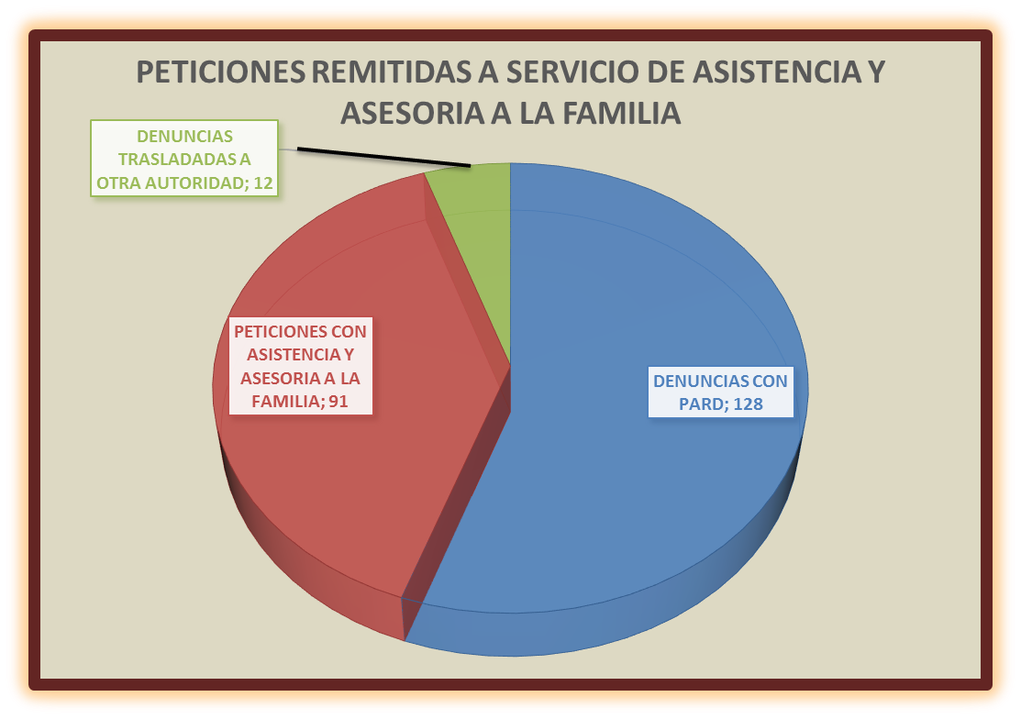
PREVENCIÓN DEL MALTRATO
MEDIDAS DE PREVENCIÓN Y PROTECCIÓN
TOTAL DENUNCIAS RECIBIDAS = 269
TOTAL DENUNCIAS TRABAJADAS DESDE EL ICBF = 257
Pública

Slide 20
Protección
Pública

Slide 21
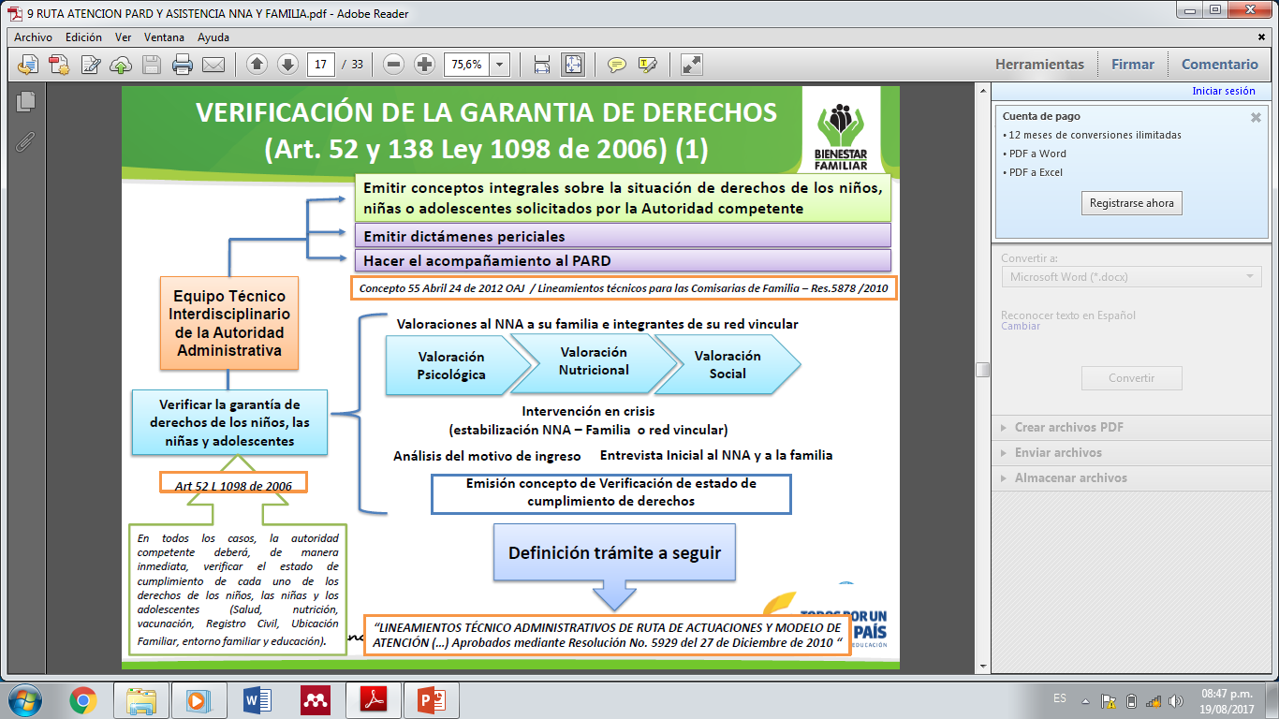
RUTA DE ATENCIÓN
Pública

Slide 22
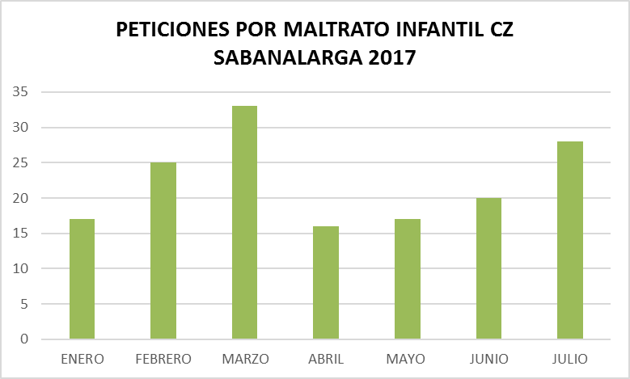
Protección de Niños, Niñas y Adolescentes
MALTRATO INFANTIL (CIFRAS)
Fuente de información:
Sistema de Información Misional - SIM
Pública

Slide 23
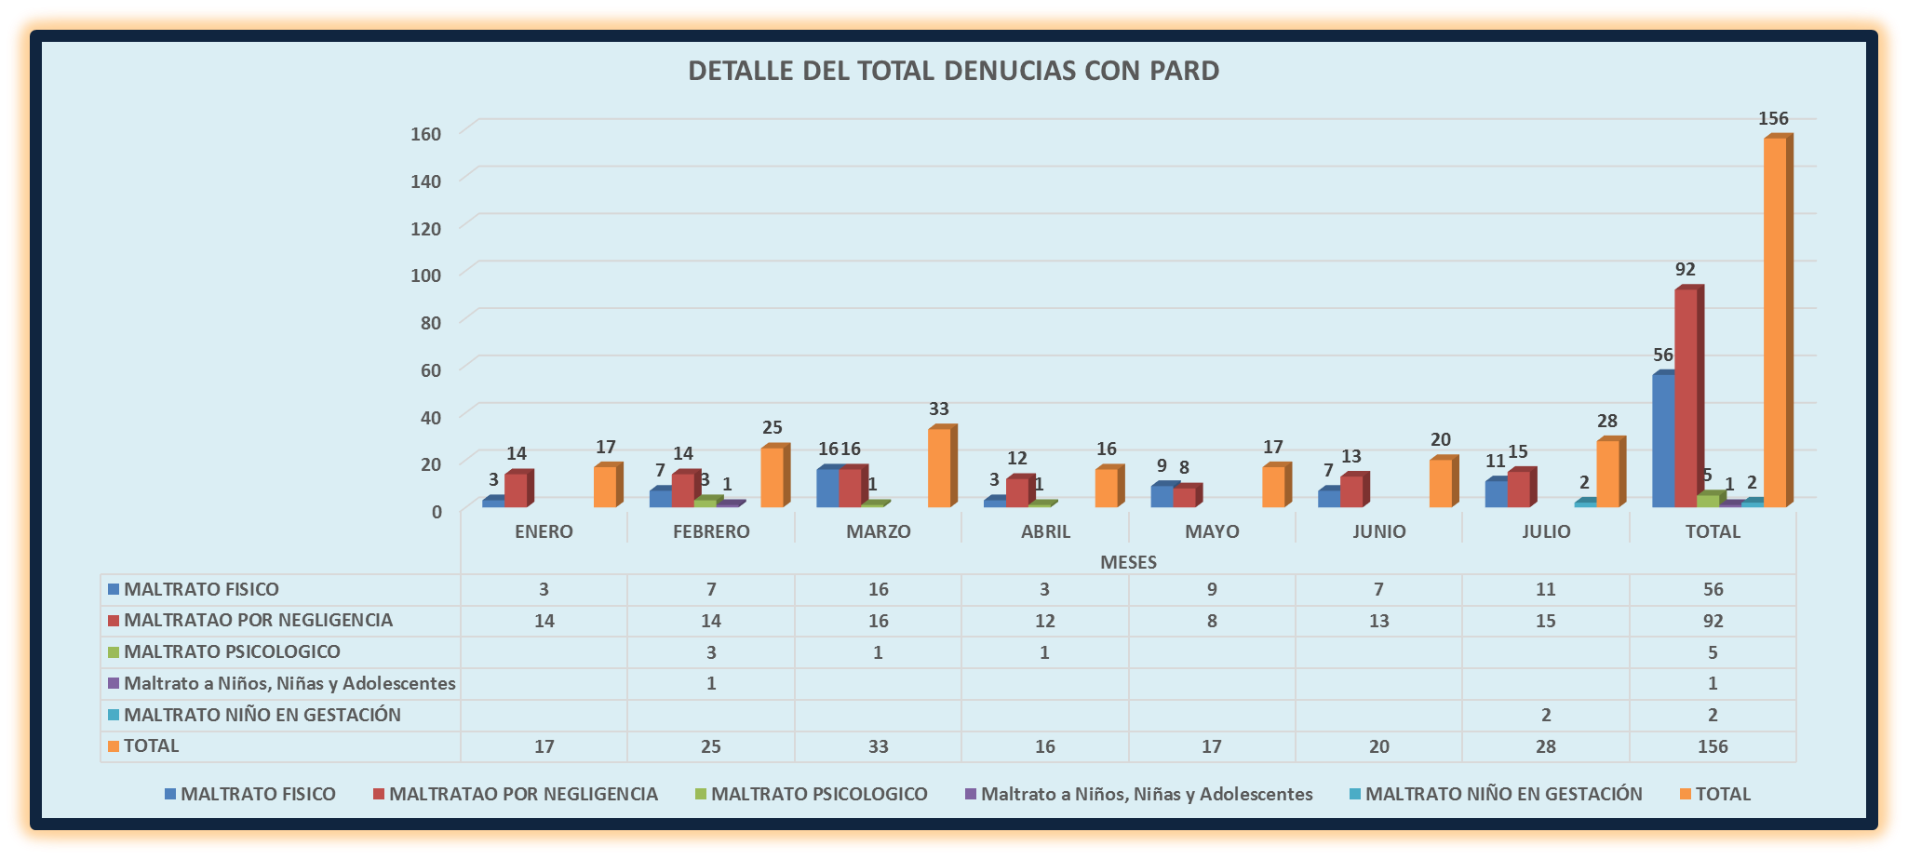
DETALLES DEL TOTAL DE DENUNCIAS CON PARD
Fuente de información: Sistema de Información Misional - SIM
Pública

Slide 24
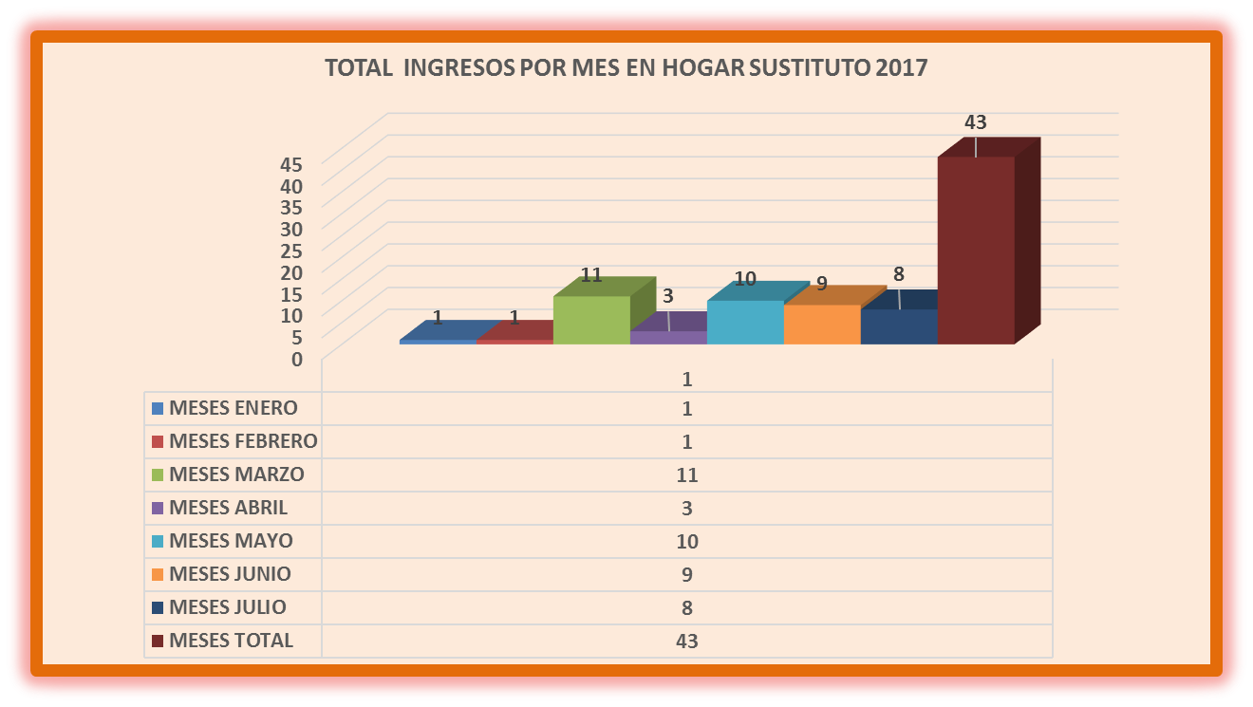
Niños, niñas y adolescentes ubicados en la medida de Hogar sustituto.
Fuente de información: Sistema de Información Misional - SIM
Pública

Slide 25
Inversión ICBF C.Z. Sabanalarga
Niños, niñas y adolescentes ubicados en la medida de Hogar sustituto.
Fuente de información: Sistema de Información Misional – SIM - Modulo de Metas sociales y financieras.
Pública

Slide 26
Canales de comunicación
Pagina web: www.icbf.gov.co
Correo electrónico: atencionalciudadano@icbf.gov.co
Línea 141
Tweets a través de @ICBFColombia
Atención presencial en la Sede Regional, Cen Zonales
Pública

Slide 27


Canales de comunicación
Pública

Slide 28
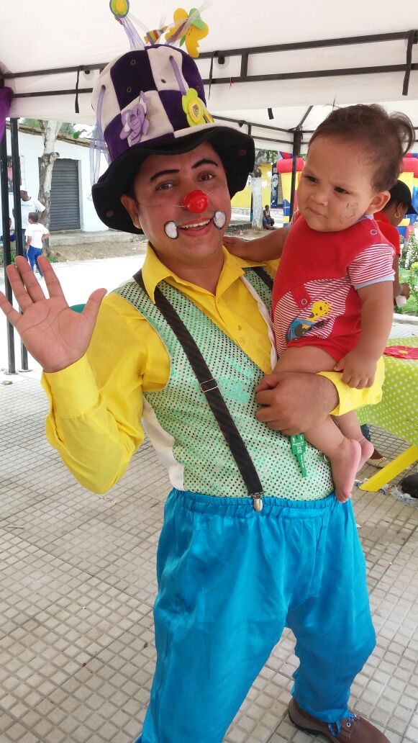
Gracias
Pública

